Slide 1
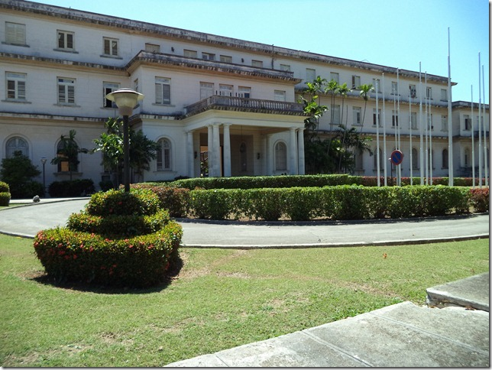
Asignatura
Trabajo Médico en la Comunidad en Situaciones Excepcionales y de Desastres.

Slide 2
Objetivos generales de la asignatura.
1. Explicar la esencia y particularidades de los desastres de origen sanitario, su influencia negativa sobre la salud, la economía y el medio ambiente.
2. Valorar la organización de los servicios de salud en situaciones de desastres en la comunidad.
3. Aplicar medidas de aseguramiento higiénico-sanitario, anti epidémico y de vigilancia epidemiológica.
Establecer la conducta a seguir a lesionados y enfermos que se producen en la comunidad.
Explicar las medidas de aseguramiento médico en cada una de las fases y etapas del ciclo de reducción del riesgo de desastres.
Evaluar la preparación del personal de salud, las fortalezas y debilidades de la comunidad para el enfrentamiento a la situación de desastre.
Ejecutar funciones relacionadas con la defensa civil y medidas de aseguramiento médico que le permitan actuar como médico en la comunidad en situaciones de desastres, como estudiante y profesional de la salud.

Slide 3
Tema VI
Plan de reducción del riesgo de desastres. (16 hrs).
Objetivo:
Aplicar las medidas de aseguramiento médico de prevención y preparativos en la reducción del riesgo de desastres en la comunidad.

Slide 4
Contenido del tema
por tipos de clase y tiempo:
TVI. Clase 1 (2 hrs) Conferencia
Plan de reducción de desastres. Medidas de aseguramiento médico.
TVI. Clase 2 (4 hrs)
Clase Taller
Documentos normativos para la reducción del riesgo de desastres en Cuba.
TVI. Clase 3. (2 hrs)
Clase Práctica.
Plan de reducción del riesgo de desastres. Medidas de aseguramiento médico.
TVI.C3.2 (6 hrs)
Clase Práctica.
Plan de reducción del riesgo de desastres.
TVI. Clase 4 (2 hrs) Clase Encuentro.
Plan de reducción del riesgo de desastres. Medidas de aseguramiento médico.

Slide 5
Tema VI. Clase 1:
Plan de reducción del riesgo de desastres. Medidas de aseguramiento médico (2 hrs)
Objetivos: Identificar los componentes del Plan de reducción del riesgo de desastres. Explicar las medidas de aseguramiento médico por fases y etapas del ciclo de reducción del riesgo de desastres atendiendo al peligro.

Slide 6
Sumario:
1. Documentos normativos para la reducción del riesgo de desastres en Cuba.
2. Plan de reducción del riesgo de desastres. Medidas de aseguramiento médico
3. Plan de Reducción del Riesgo de Desastres (PRRD). Definición. Metodología.
4. Medidas de aseguramiento médico por etapas del ciclo de reducción del riesgo de desastres.
5. Orientación de la Clase Taller TVI. C2

Slide 7
Tiempo: 2 horas.
Forma de enseñanza: Conferencia.
Método: Exposición oral, elaboración conjunta y discusión.
Bibliografia:
Medicina de Desastres. Ed. ECIMED. Diciembre 2005. Bello Gutiérrez Bruno.
Situaciones de Desastres. Manual para la preparación comunitaria. Editorial Ciencias Médicas 2009. Víctor René Navarro Machado.
Libro Salud y Desastres. Experiencias Cubanas. Editorial de Ciências Médicas, 2010-2012.
T1/34, 83, 271.
T2/ 5, 35,46, 73, 85.
T5/ 1, 230, 237.
Sitio temático Salud y Desastres http://www.sld.cu/ Sitios/ desastres

Slide 8
Introducción
El profesor realiza los procedimientos iniciales de la actividad docente, recibir al grupo de estudio, controlar la asistencia, actualizar el registro de control de las actividades velando por el orden del aula, y el porte y aspecto de los estudiantes. Comenta la secuencia lógica de los conocimientos relativos a la defensa Nacional y Territorial.
Una de las fortalezas de nuestra Defensa Civil es el Plan de Reducción de desastres (PRD), conjunto de documentos textuales y gráficos en los que se identifican y planifican en un determinado nivel, territorio, instancia o entidad, las medidas y acciones, así como sus aseguramientos múltiples e integrales para reducir sus vulnerabilidades y proteger a sus integrantes y recursos económicos de los peligros que amenazan, basado en el nivel de riesgo estudiado y apreciado.

Slide 9
Sumario I:
Plan de reducción del riesgo de desastres. Definición. Componentes y metodología para su elaboración.

Slide 10
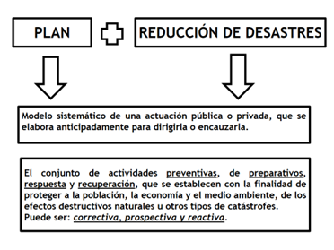
¿Qué es el Plan de Reducción de Desastres?

Slide 11
Objetivos generales de la planificación (PRD)
1. Relacionar de los recursos humanos, materiales e institucionales para enfrentar situaciones de desastres.
2. Coordinar y racionalizar los recursos humanos y materiales.
3. Asegurar la cooperación multidisciplinaria e intersectorial eficaz en la implementación de PRD.
4. Servir para la orientación y capacitación intersectorial, extrasectorial y comunitaria para actuar en caso de desastres.

Slide 13
Como se elaboran los planes de reduccion de desastres
Directiva 1/05
A partir de
Disposiciones consejos de
Defensa provinciales y
Municipales
Indicaciones complementarias
OACE

Slide 14
Como se elaboran los planes de reducción de desastres en las entidades de subordinación territorial (provincial y municipal)
Por las respectivas entidades
Por los respectivos
Titulares
Se firman
Por las instancias
Superiores de las ramas
A los
Cuales pertenecen
Se aprueban
Se concilian
Zonas de defensa
Con el visto bueno del jefe de la
Defensa civil del territorio

Slide 15
LOS PLANES DE REDUCCION DE DESASTRES DEBEN ABARCAR.
La apreciación de los peligros de desastres, la determinación de la vulnerabilidad y el riesgo, previendo las situaciones extremas, de manera que nos permita determinar las medidas y prioridades para cada caso y disminuir con ello el nivel de improvisación y los costos económicos de su puesta en práctica.
El planteamiento de las medidas principales que se deberán cumplir para cada una de las etapas que conforman el ciclo de reducción de desastres con los plazos respectivos para su cumplimiento.

Slide 16
LOS PLANES DE REDUCCION DE DESASTRES DEBEN ABARCAR.
El empleo de fuerzas y medios para el cumplimiento de las distintas misiones. Estudiar en ese sentido, los niveles de movilización permisibles para cada fase o situación de desastre que se prevea, incluyéndose además, si es necesario, el perfeccionamiento de las estructuras y la categoría del personal que componen dichas fuerzas.
La organización de los aseguramientos multilaterales, que permita la integración de los mismos al Sistema de Planes de la Economía.
La organización de la Dirección, la Cooperación y el Control.

Slide 17
CONTENIDO DEL PLAN DE REDUCCION DE DESASTRES
UNA PARTE TEXTUAL
UNA PARTE GRAFICA
ANEXOS

Slide 19
LIMITADO
HOJA No. 1
Aprobado:
PLAN
DE REDUCCIÓN DE DESASTRES DEL _______________:
(territorio, órgano u organismo estatal,
entidad económica o institución social)
Visto Bueno:
Firmado:

Slide 20
A partir de la segunda hoja se expondrán los siguientes aspectos:
1.- Breves características del territorio, rama o entidad.
2.- Apreciación del riesgo de desastre.
3.- De acuerdo a la apreciación del riesgo se determinan las medidas a incluir en cada etapa del ciclo de reducción de desastres (Prevención, Preparativos, Respuesta ,Recuperación) por cada uno de los riesgos determinados.
Con el siguiente formato:
4.- Organización de la cooperación
5.- Organización de la Dirección
NUMERO DE ORDEN | MEDIDAS | PLAZO | RESPONSABLE | EJECUTORES | ASEGURAMIENTO ECONOMICO

Slide 21
PARTE GRAFICA
Tiene como objetivo ilustrar las principales medidas en todas las etapas del ciclo de reduccion de desastres y facilitar la toma de decisiones.
Se elaborara en un mapa principal de escala apropiada a cada instancia donde se reflejen los principales elementos del terrirorio que se relacionen con la entidad dada.
En las entidades economicas e instituciones sociales se emplearan croquis o mapas planimetricos

Slide 22
Elementos que se reflejan en el mapa.
Límites territoriales
Ubicación centro de dirección.
Áreas vulnerables
Carreteras, canales, estaciones de bombeo.
Instituciones salud pública, veterinaria, sanidad vegetal.
Aeropuertos, puertos, base de transporte, entidades con sustancias peligrosas.
Lugares de evacuación (desde y hacia).
Albergues y centros de elaboración de alimentos.
Otros de interés.

Slide 23
Documentos complementarios (Anexos).
Comprenden las tablas con los principales datos para organizar la respuesta para cada peligro de desastre.
Ejemplo: el plan de aviso y las actas de cooperación.

Slide 24
ACTUALIZACION DE LOS PLANES
El plazo que medie entre los procesos de actualizacion no debe exceder de los 12 meses siempre que no se hayan producido cambios estructurales, tecnologicos, socio-economicos y demograficos significativos o nuevos datos de interes para el cumplimiento de las medidas de proteccion
Los integrantes de los organos de direccion que tienen a su cargo la planificacion, organizacion, cumplimiento y control de las medidas y sus aseguramientos conocen debidamente las misiones que deben cumplir.

Slide 25
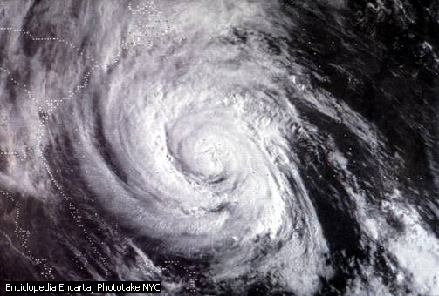
Medidas de Respuesta
FASE
INFORMATIVA
(96-72 HORAS)
FASE DE
ALERTA
(48 HORAS)
FASE DE
ALARMA
(24 HORAS)
CICLONES
Tropicales
FASE
RECUPERATIVA

Slide 26
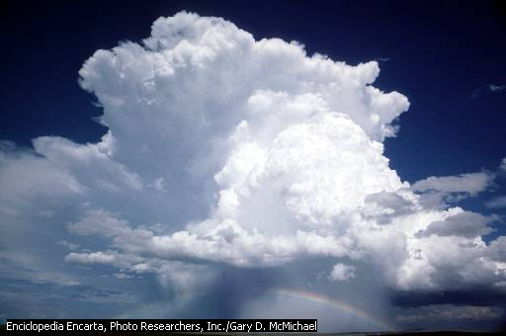
Medidas de Respuesta
FASE DE
ALERTA
(12-36 HORAS)
FASE DE
ALARMA
Intensas
Lluvias y penetraciones del mar
FASE
RECUPERATIVA
SE PUEDE PASAR DIRECTO A LA FASE DE ALARMA

Slide 27
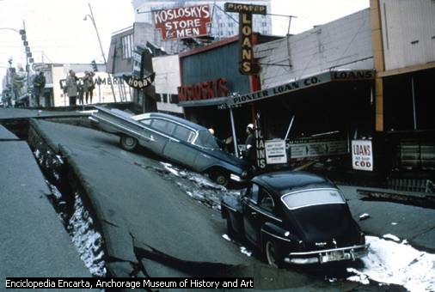
Medidas de Respuesta
FASE DE
ALERTA
FASE DE
ALARMA
FASE
RECUPERATIVA
Sismos

Slide 28
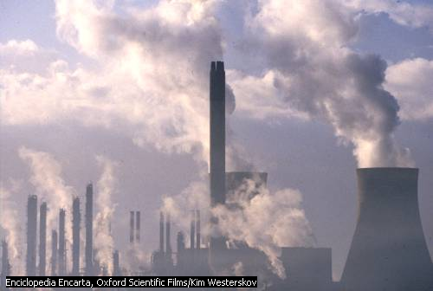
Medidas de Respuesta
FASE DE
ALERTA
FASE DE
ALARMA
FASE
RECUPERATIVA
SUSTANCIAS
PELIGROSAS

Slide 29
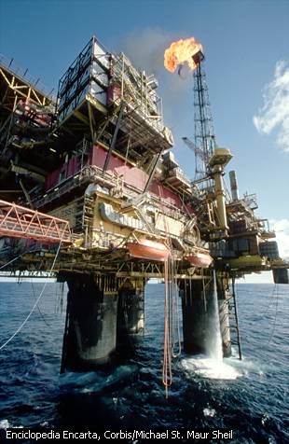
FASE
INFORMATIVA
(24-48 HORAS)
FASE DE
ALERTA
(24 HORAS)
FASE DE
ALARMA
(12 HORAS)
FASE
RECUPERATIVA
DERRAME DE
HIDROCARBUROS

Slide 30
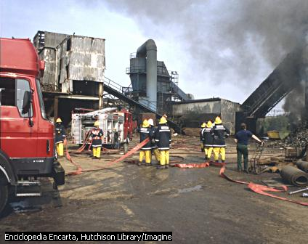
Medidas de Respuesta
FASE
INFORMATIVA
FASE DE ALERTA
(24 HORAS)
SI HAY PROPAGACION
FASE DE
ALARMA
Incendios

Slide 31
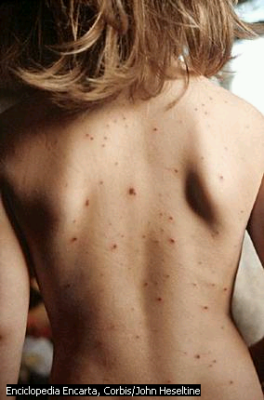
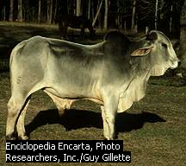
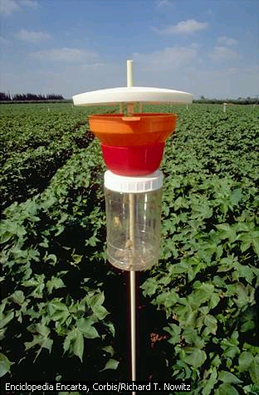
FASE
INFORMATIVA
Medidas de Respuesta
FASE DE
ALERTA
FASE DE
ALARMA
Desastres
Sanitarios
FASE
RECUPERATIVA

Slide 33
Conclusiones sumario I
Desde los albores de la existencia, la humanidad se ha visto en la necesidad de enfrentar diversos eventos, tanto naturales, como aquellos creados por la propia acción humana que, por sus nefastos efectos, son conocidos genéricamente como DESASTRES, e indistintamente como catástrofes.
Prevenirlos, prepararnos para enfrentarlos y REDUCIR sus consecuencias son una necesidad vital y una exigencia para todos.

Slide 34
Sumario II:
Medidas de aseguramiento médico por fases y etapas del ciclo de reducción del riesgo de desastres atendiendo al peligro.

Slide 35
En el caso de Desastres Sanitarios:
a. Fase informativa: Se establece cuando los sistemas de vigilancia epidemiológica, epizootiológica y fitosanitaria, en coordinación con el EMDC, pronostiquen la presencia de una enfermedad exótica o plaga en un país que mantenga relaciones comerciales con el nuestro o en área próxima a Cuba.
b. Fase de alerta: Se establece ante la amenaza inminente, la sospecha de entrada o el diagnóstico presuntivo del primer caso de la enfermedad o plaga, que realicen los sistemas de vigilancia correspondientes.
c. Fase de alarma: Se establece cuando se confirma el diagnóstico de la enfermedad o plaga en cuestión por la entidad sanitaria competente.

Slide 36
Medidas de aseguramiento médico por etapas del ciclo de reducción de desastres.
Prevención: (Las medidas correspondientes a esta etapa están dirigidas básicamente a la reducción de la vulnerabilidad institucional o territorial).
Realización de estudios de riesgos de desastre.
Fortalecimiento de sistemas de vigilancia y alerta temprana.
La divulgación de las medidas de la DC.
El incremento de las medidas de seguridad y bioseguridad en el caso los desastres tecnológicos y sanitarios respectivamente.

Slide 37
Preparativos: (Se planifican actividades que garanticen una respuesta eficiente).
• Actualización de los planes.
• Preparación y equipamiento de las fuerzas e instituciones.
• Preparación de los órganos de Dirección (Mando).
• Planificación de las reservas.
• Realización de actividades de preparación de la población.

Slide 38
Respuesta: (Ejercicio de dirección y mando de las acciones previstas, de acuerdo al tipo de peligro).
• Se incluyen las medidas a aplicar en cada fase para cada peligro (Revisar la Directiva No.1/2010 del PCDN).
Fase informativa:
• Ejecutar el plan de aviso previsto.
• Acondicionar el Puesto de Dirección (PD), puntualizar las Actas de Cooperación,
• Controlar, reservas de agua, combustibles, medicamentos, alimentos y en caso de hospitales desinfectantes, oxígeno, sueros, sangre y sus derivados, material gastable y otros.
• Gestionar el arreglo de equipamiento necesario para el funcionamiento de la institución,
• Mantener informado al personal de salud y otro personal

Slide 39
Fase de alerta:
• Movilizar a todo el personal.
• Ocupar el PD.
• Controlar el aseguramiento del plan.
• Proteger y asegurar locales, equipos y mercancías perecederas.
• Activar el plan de recepción de heridos, enfermos, e intoxicados.
• Activar el plan de liberación de camas (20 a 30%) y posponer consultas externas no urgentes.
• Elevar la vigilancia epidemiológica.
• Mantener informado de las medidas que sé están tomando a todo el personal de la unidad.

Slide 40
Fase de alarma:
• Reforzar los cuerpos de guardia y las guardias administrativas,
• Limitar el movimiento de transportes,
• Aplicar las medidas del régimen especial de trabajo-descanso,
• Comenzar la evaluación del daño y análisis de necesidades
Recuperación:
(Para garantizar una rehabilitación eficiente y efectiva es necesario haber modelado con objetividad los posibles daños y afectaciones que puedan provocar los peligros de desastres).
• Restablecimiento de la asistencia médica e instituciones de salud para la atención a víctimas y damnificados.
• Evaluación de los daños y análisis de necesidades en salud.

Slide 41
¿Qué retos actuales tiene la reducción de desastres en Cuba?
• Fortalecer los sistemas de vigilancia para disponer de una información más oportuna para la toma de decisiones durante la respuesta, principalmente para sismos, sustancias peligrosas y eventos hidrometeorológicos extremos.
• Incrementar la conciliación del ordenamiento territorial con los riesgos de desastres y las consecuencias del cambio climático.
• Fortalecer la preparación de la población, primeros respondedores, resto de las fuerzas de respuesta y órganos de Defensa Civil.
• Incrementar la inclusión de los aportes científicos en el proceso de reducción de desastres.
• Incrementar la preparación y exigencia a los inversionistas, al control de los requerimientos y uso de las normas técnicas en las construcciones.

Slide 42
Resumen del segundo sumario
Es importante conocer las medidas de aseguramiento médico que se deben tomar por fases y etapas del ciclo de reducción del riesgo de desastres atendiendo al peligro que debemos enfrentar, con el objetivo de tomar toda las precauciones necesarias para salvar vidas.
Se realizan preguntas de control y se aclaran las dudas. Se califica la participación de los alumnos.

Slide 43
Sumario III:
Documentos normativos para la reducción del riesgo de desastres en Cuba.

Slide 44
El Ministerio de Salud Pública, mediante documentos normativos, orienta lo referente a:
a) Las actividades relacionadas con la vigilancia, prevención y el control de enfermedades que puedan provocar epidemias.
b) La preparación de la comunidad en rescates ligeros, primeros auxilios, socorrismo, apoyo físico y psicológico, a través de la sociedad Nacional Cubana de la Cruz Roja.

Slide 45
Consejos prácticos para la confección del PRD:
• Tenga a mano para consulta los documentos legales.
• Forme un equipo multidisciplinario para la elaboración.
• Tenga en cuenta que confecciona un documento de carácter legal.
• El titular de la institución u organismo es el máximo responsable de la confección del PRD.
• Revise otros planes de reducción de desastres previamente elaborados, le servirán de guía para actualizar o elaborar los nuevos.
• Consulte con el personal de su institución de mayor experiencia en la elaboración, sino con los especialistas de la DC de su zona o territorio.

Slide 46
Consejos prácticos para la confección del PRD:
• Elabórelo teniendo en cuenta la experiencia previa de situaciones de desastres y los recursos reales disponibles que eviten improvisaciones, omisiones o repeticiones de acciones.
• Sea concreto y preciso.
• Las medidas deben tener un respaldo económico, ser medibles, concretas y para el año en curso.
• Considere los peligros externos a su organismo, entidad, institución o territorio que pueden influir en la vitalidad propia.
• Haga un borrador para ser revisado y corregido por otros especialistas.
• Una vez confeccionado verificar si cumple con el concepto de PRD.
• Divúlguelo para que sea de absoluto dominio de todo el personal de su organismo, institución, entidad, establecimiento, etc.
• Evalúelo y actualícelo una vez al año.

Slide 47
Resumen del tercer sumario
El PRRD se debe elaborar teniendo en cuenta los documentos normativos, las orientaciones del organismo superior y las características de la instalación de salud, así como del lugar donde se encuentra instalada, para que pueda cumplir su objetivo.
Se realizan preguntas de control y se aclaran las dudas. Se califica la participación de los alumnos.

Slide 48
Sumario IV:
Orientación del Taller T VIII. C2.
El objetivo del taller será consolidar, ampliar, profundizar y generalizar los contenidos del tema impartido, permitiendo además el desarrollo de la expresión oral, el ordenamiento lógico de los contenidos y habilidades.
El profesor actuará solamente como facilitador o guía, ya que con lo impartido y la bibliografía recomendada, los alumnos expondrán cada aspecto del sumario tratado, pudiéndose utilizar en la organización: ponencias por equipos, preguntas y repuestas, mesa redonda, entre otras formas que el profesor considere.

Slide 49
Guía orientadora:
¿Qué es el proceso de Reducción de Desastres?
Mencione cada una de sus etapas del proceso de RRD y las medidas correspondientes.
¿Qué es el Plan de reducción de Desastres y cuales sus objetivos generales de la planificación?
Explique las partes que componen el PRD.
¿Cómo se realiza la apreciación de los peligros de desastres?
¿Cómo se realiza la apreciación de las vulnerabilidades?
¿Cómo se clasifica el riesgo de desastres, después de determinar los peligros y vulnerabilidades?

Slide 50
Guía orientadora:
Mencione las medidas a incluir en el Plan de Reducción de Desastres en el sector salud, que juegan un papel fundamental en la respuesta y recuperación frente a un desastre.
En el caso de Desastres Sanitarios diga que esta orientado realizar por fases.
Mencione las medidas de aseguramiento médico por etapas del ciclo de reducción de desastres.

Slide 51
CONCLUSIONES
El proceso de Reducción de Desastres son actividades preventivas, de preparación, respuesta y recuperación, que se establecen con la finalidad de proteger a la población, la economía y el medio ambiente, de los efectos destructivos de los desastres.
El PRD es un conjunto de documentos textuales y gráficos en los que se identifican y planifican en un determinado nivel, territorio, instancia o entidad, las medidas y acciones, así como sus aseguramientos múltiples e integrales para reducir sus vulnerabilidades y proteger a sus integrantes y recursos económicos de los peligros que amenazan, basado en el nivel de riesgo estudiado y apreciado.

Slide 52
CONCLUSIONES
Valoro el cumplimiento del objetivo de estudio (en base a la observación, el interés mostrado, resúmenes que se han hecho, etc) y considero que se ha cumplido cabalmente. Puedo realizar preguntas de comprobación.
Señalo las deficiencias detectadas en la clase y como superarlas. Espero que en la próxima clase esto no se repita.
Informo las calificaciones obtenidas, si las hubo.
Comunico el lugar y fecha de la próxima clase

